Slide 1
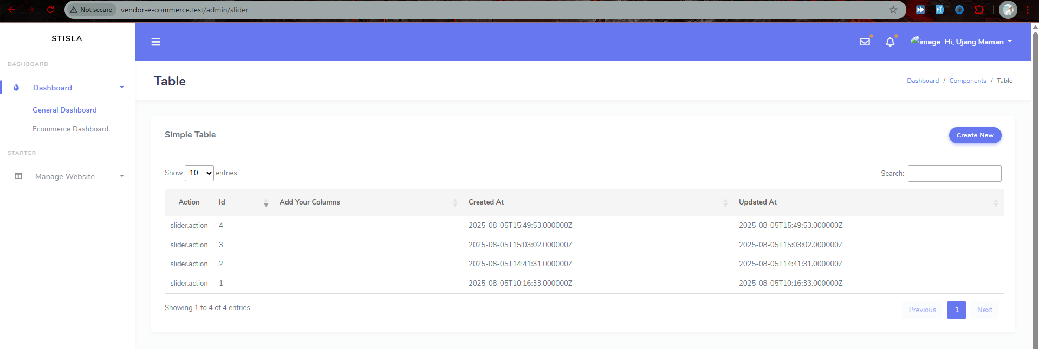
Tərtib olunan cədvəldə lazımsız sütun adları var. Bunları konfiqurasiya etmək üçün isə, `app\DataTables\SliderDataTable.php` faylına müdaxilə etmək lazımdır.

Slide 2
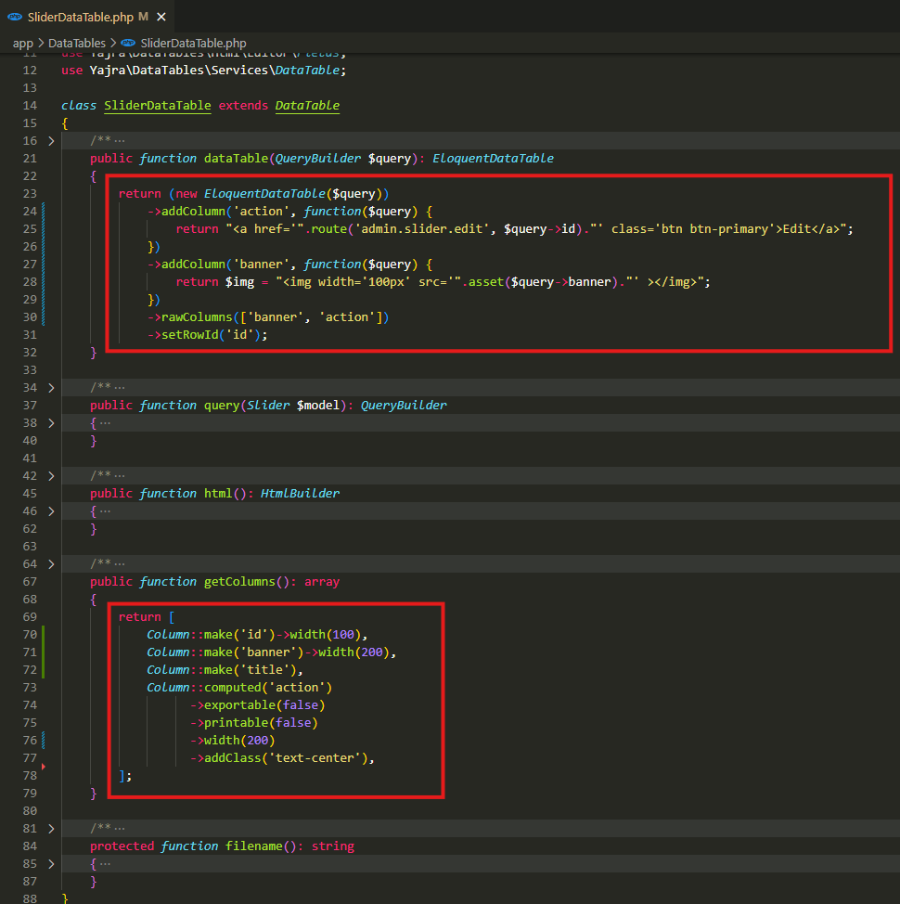
Belə bir konfiqurasiya edirik.

Slide 3
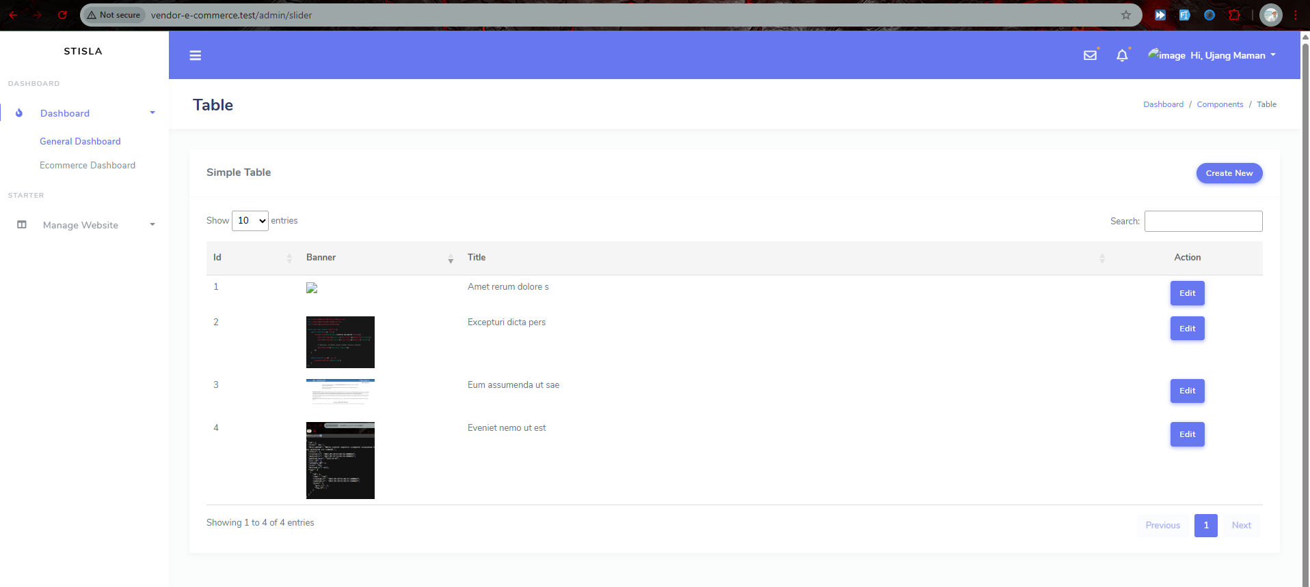
Və belə bir nəticə əldə edirik.

Slide 4
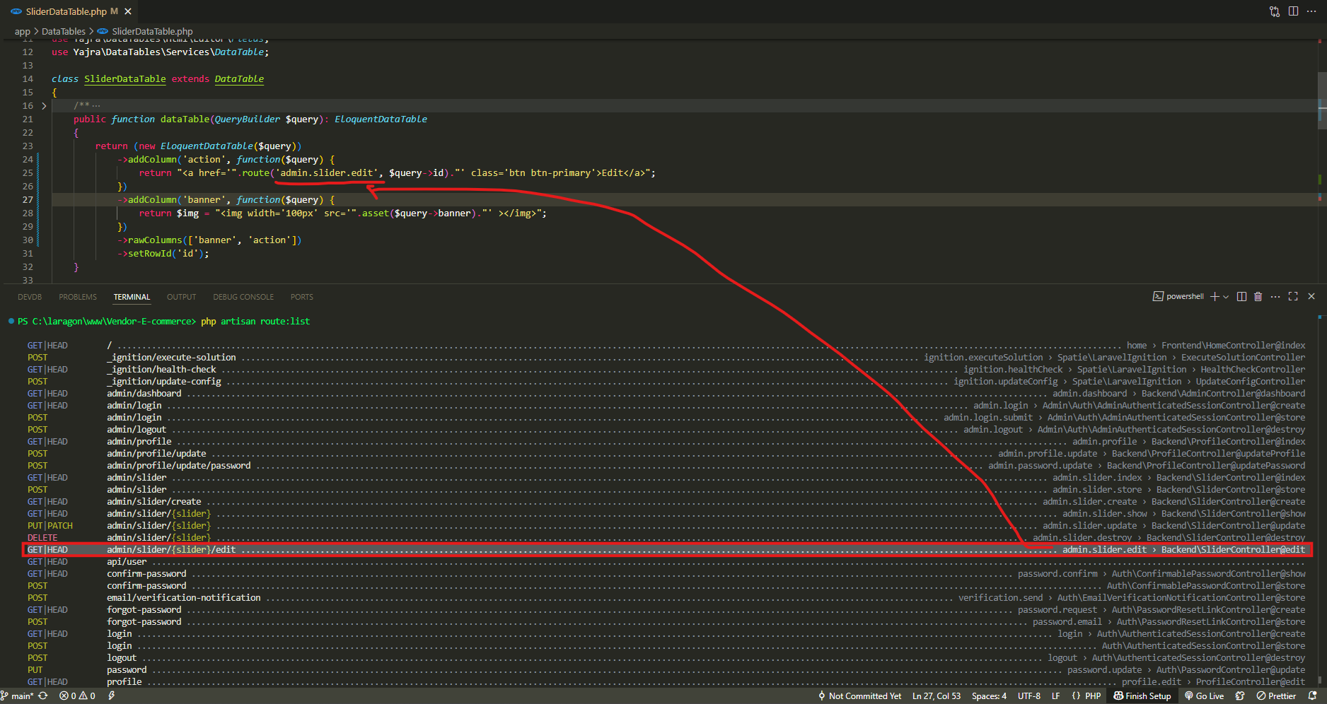
A elementinə kliklədikdə, edit.blade.php səhifəsini görüntüləmək üçün route() metoduna şəkildəki name() metodunun dəyərini -i əlavə edirik.

Slide 5
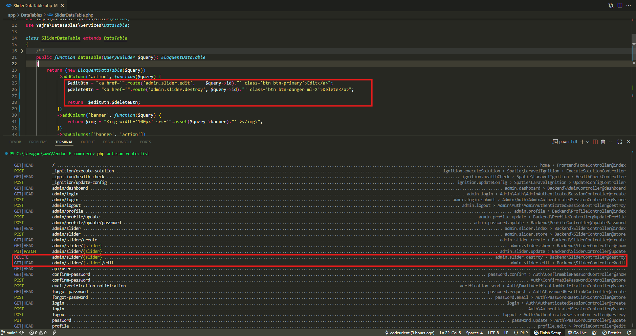
Kodumuzu modifikasiya edərək DELETE düyməsidə əlavə edirik.

Slide 6
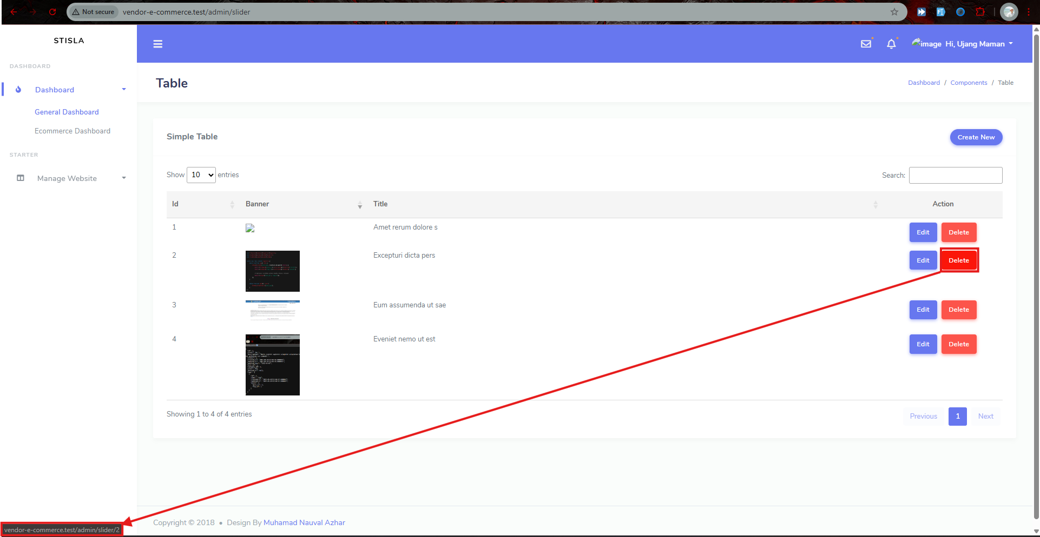
Nəticə.

Slide 7
.

Slide 8
.

